Slide 1
状元成才路慕课堂
新人教版六年级上册
数学慕课堂
主讲：川川老师

Slide 2



状元成才路
第2课时 数与形（2）

Slide 3
一、复习导入

Slide 4

状元成才路
一、复习导入
Notes:
删除此页内容。
添加内容：算一算。
2分之1+4分之1 2分之1+4分之1+8分之1
出示：计算结果。

Slide 5



状元成才路
二、探索新知
教材例题(教材P105例1)
计算
…。
你能发现什么规律？
从第二个数开始，每个数是前一个数的 。
Notes:
添加“例2”。
修改算式：64分之1后面添加“+……”，去掉=。

Slide 6

状元成才路
计算
…。
…
我发现，等号右边的分数越来越接近于1。
Notes:
添加例2及算式。
去掉“一个一个加下去”

Slide 7

状元成才路
可以画个图来帮助思考。用一个圆或一条线段来表示“1”。
Notes:
圆形和线段用动态出示的方式演示。
圆：整圆-平均分2份，1份涂色，出示2分之1-剩下的2分之一均分2份，1份涂色，出示4分之1……依次类推。
线段：一条线段-平均分2份，1份标注2分之1-剩下的2分之一均分2份，1份标注4分之1……依次类推。
出示：你有什么发现？
出示：下页中的男生和对话框。
添加出示：女生和对话框“有些问题通过 画图，解决起 来更直观。”
出示例2的算式以及结果：下页中的算式移到此页。

Slide 8




状元成才路
可以画个图来帮助思考。用一个圆或一条线段来表示“1”。
Notes:
圆形和线段用动态出示的方式演示。
圆：整圆-平均分2份，1份涂色，出示2分之1-剩下的2分之一均分2份，1份涂色，出示4分之1……依次类推。
线段：一条线段-平均分2份，1份标注2分之1-剩下的2分之一均分2份，1份标注4分之1……依次类推。
出示：你有什么发现？
出示：下页中的男生和对话框。
添加出示：女生和对话框“有些问题通过 画图，解决起 来更直观。”
出示例2的算式以及结果：下页中的算式移到此页。

Slide 9
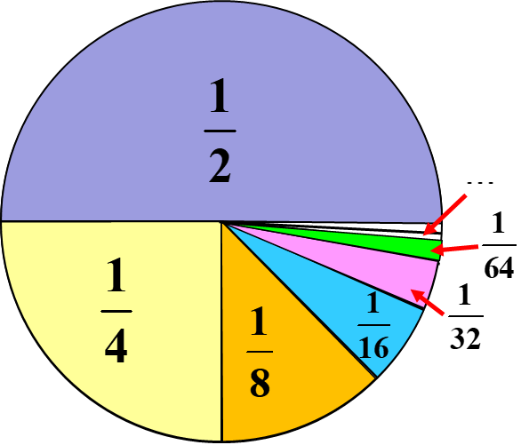
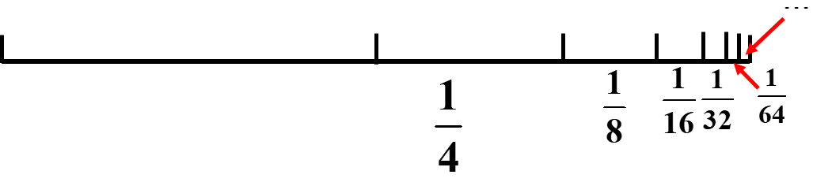
计算
…。
你有什么发现？
Notes:
圆形和线段用动态出示的方式演示。
圆：整圆-平均分2份，1份涂色，出示2分之1-剩下的2分之一均分2份，1份涂色，出示4分之1……依次类推。
线段：一条线段-平均分2份，1份标注2分之1-剩下的2分之一均分2份，1份标注4分之1……依次类推。
出示：你有什么发现？
出示：下页中的男生和对话框。
添加出示：女生和对话框“有些问题通过 画图，解决起 来更直观。”
出示例2的算式以及结果：下页中的算式移到此页。

Slide 10

计算
…。
从图上可以看出，这些分数不断加下去，总和就是1。
Notes:
圆形和线段用动态出示的方式演示。
圆：整圆-平均分2份，1份涂色，出示2分之1-剩下的2分之一均分2份，1份涂色，出示4分之1……依次类推。
线段：一条线段-平均分2份，1份标注2分之1-剩下的2分之一均分2份，1份标注4分之1……依次类推。
出示：你有什么发现？
出示：下页中的男生和对话框。
添加出示：女生和对话框“有些问题通过 画图，解决起 来更直观。”
出示例2的算式以及结果：下页中的算式移到此页。

Slide 11
状元成才路
三、巩固提高
1.计算。
=0
Notes:
建议：每道算式演示出计算的方法与过程。

Slide 12
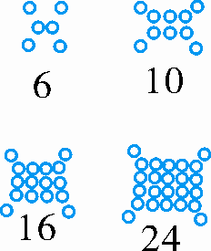
状元成才路
2.填空。
观察下图，请根据形与数的规律摆下去，第10 个数是（ ）。
114
4+10×11
4+1×2
4+2×3
4+3×4
4+4×5
…
Notes:
图形写出算式，探索规律。
图1:4+1×2
图2:4+2×3
图3:4+3×4
图4:4+4×5
图10:4+10×11

Slide 13
状元成才路
3. 请将一根绳子沿中间对折，再沿对折的绳子中间再对折，这样连续对折5次，最后用剪刀沿对折5次后的绳子的中间将绳子剪断，此时绳子将被剪成多少段？
对折的次数 | 剪成的段数 | 探索规律
1
2
3
4
5
3
2+1
5
2×2+1
9
2×2×2+1
17
2×2×2×2+1
33
2×2×2×2×2+1
Notes:
添加表格呈现对折的此数、剪成的段数，剪成的段数，列式解答。

Slide 14
状元成才路
四、课堂小结
数缺形时少直观，形少数时难入微；数形结合百般好，割裂分家万事休。
Notes:
添加圆形和线段的图。
删除文字。
出示：“数缺形时少直观，形少数时难入微;数形结合百般好，割裂分家万事休。”

Slide 15
状元成才路
五、课后作业
完成对应课时的练习。

Slide 16


Slide 17
